Slide 1
Сравнение Android os и linux
Выполнил студент
Группы ри-250001
Уткин илья

Slide 2




Slide 3
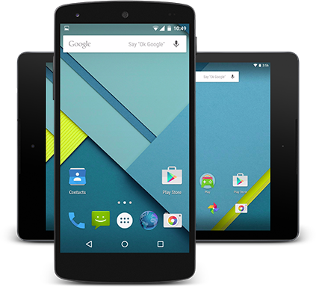
Что такое android?
Android – это операционная система главным образом для мобильных устройств.

Slide 4



Что такое linux?
Linux понимается в зависимости от контекста, в котором оно задано.
Linux Kernel != Linux OS

Slide 5
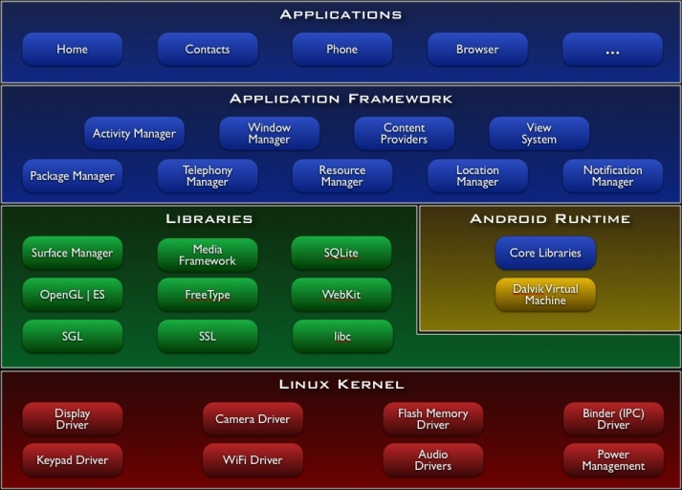
Архитектура Android и классического Linux.

Slide 6
